Slide 1
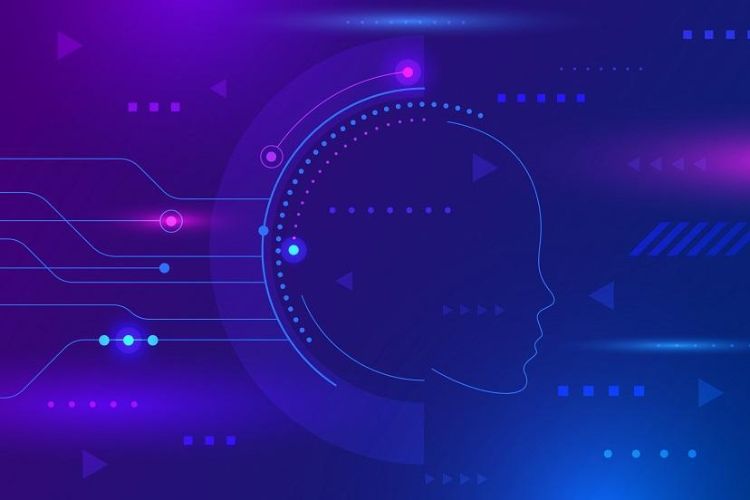

НЕЙРОСЕТИ В РАБОТЕ ПЕДАГОГА ДЕТСКОГО САДА
муниципальное дошкольное образовательное автономное учреждение
«Детский сад №123 « Гармония» комбинированного вида г.Орска»
Подготовил воспитатель высшей квалификационной категории:
Косягина Татьяна Николаевна
Орск, 2026

Slide 2
Что такое нейросети и как они работают?
Нейросети — это искусственные системы, которые учатся на данных и могут выполнять различные задачи: генерировать текст,
обрабатывать изображения, анализировать речь и даже создавать музыку.

Slide 3
Подготовка
занятий и
материалов
Работа с
родителями
Как нейросети помогут в работе с детьми?
Творческие
занятия
Индивидуаь-ный подход
Игровые
методы
обучения

Slide 4
Как нейросети помогут педагогу?
Экономия времени
Персонали-зация
Креатив-ность
Развитие digital-навыков

Slide 5
Этика и безопасность
Конфедеци-альность
Проверка контента
Авторское право и честность

Slide 6
Нейросети
Нейросети для создания изображения
Нейросети для написания текстов
Нейросети для создания презентаций
Нейросети для создания видео и аудио

Slide 7

Нейросеть «Playground AI»
Playground AI— это многофункциональная онлайн-платформа, которая позволяет создавать и гибко редактировать изображения с помощью искусственного интеллекта. Доступность, интуитивно понятный интерфейс и богатый набор функций позволяют людям, независимо от их уровня подготовки, работать с графикой для различных целей

Slide 8
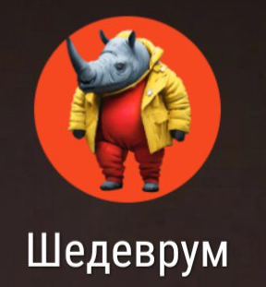
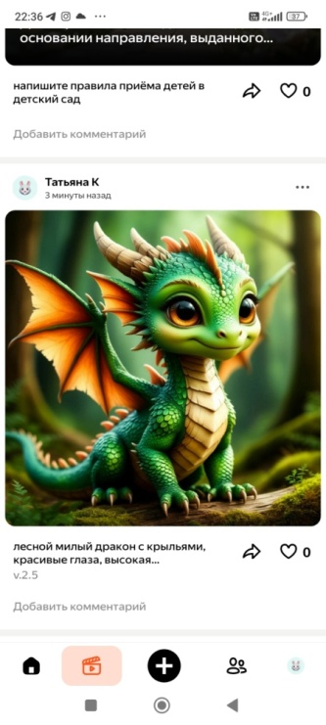
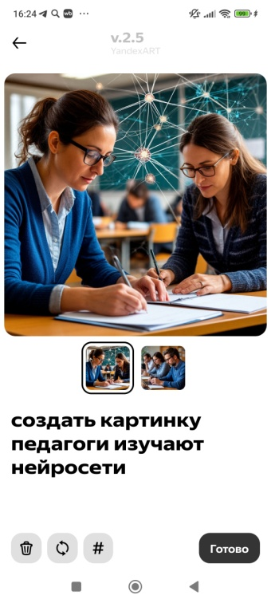
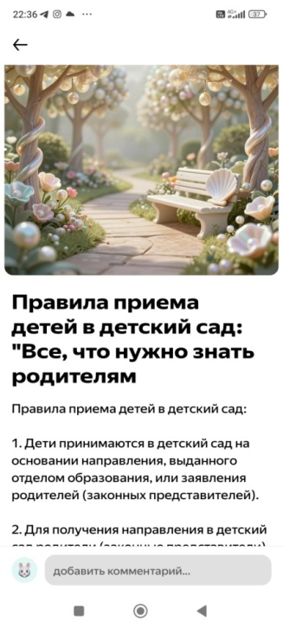
Нейросеть «Шедеврум»
«Шедеврум» — нейросетевой сервис от «Яндекса», который позволяет генерировать изображения, видео и текст на основе технологий искусственного интеллекта. Работает на основе нейросетей YandexART и YandexGPT.

Slide 9
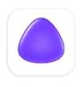
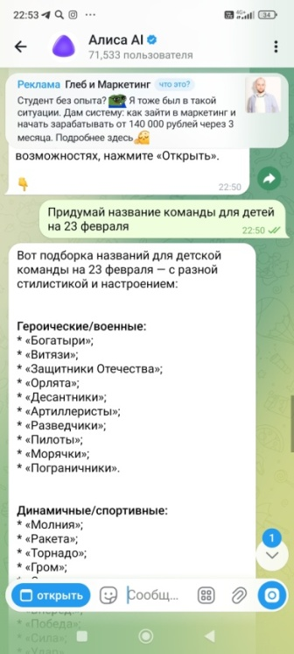
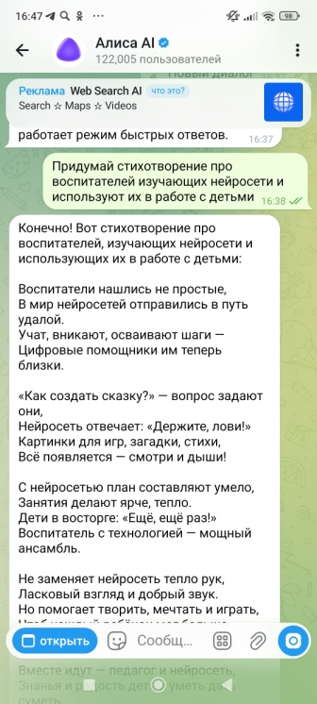
Нейросеть «Алиса AI»
Нейросеть от Яндекса, которая бесплатно может писать и обрабатывать тексты, предлагать идеи для создания контента. Нейросеть Алиса умеет сочинять стихи и писать сказки.

Slide 10

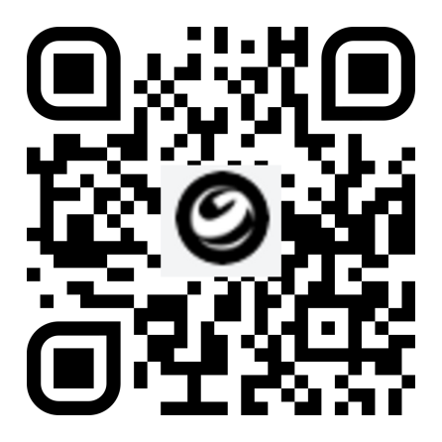
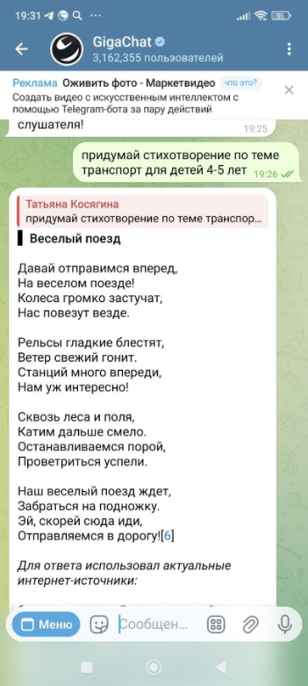
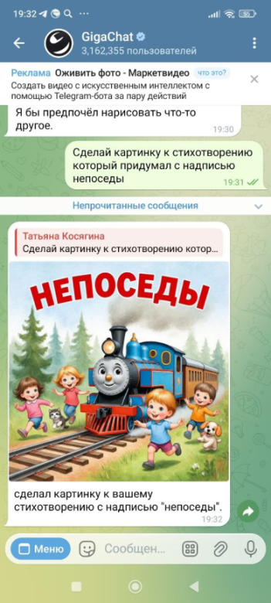
GigaChat генератор текста и изображений
Бесплатная нейросеть от Сбера. Может создавать тексты в разных форматах: письмо, научный доклад, сказка и т. д. GigaChat оказалась лаконичнее других нейросетей при написании стихотворения.

Slide 11

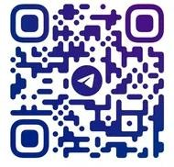
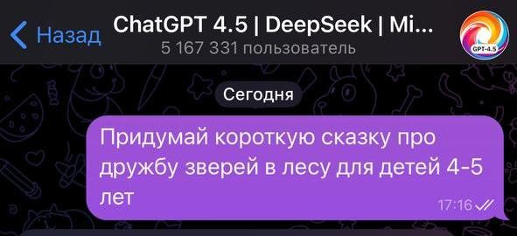
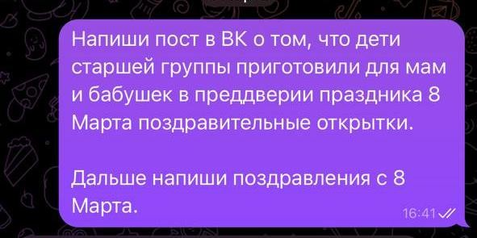
Нейросеть ChatGPT
Способен работать в диалоговом режиме, поддерживать запросы на русском языке. Давать ответы на вопросы — бот формирует ответы, учитывая контекст запроса. Создавать или перефразировать текстовый контент — например, создавать статьи, стихи, посты для соцсетей, сценарии, электронные письма и рассказы на заданные темы.

Slide 12

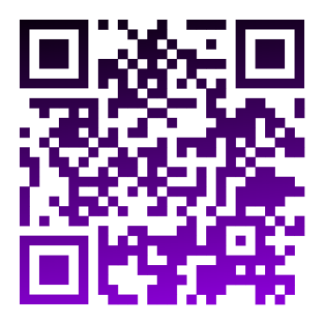
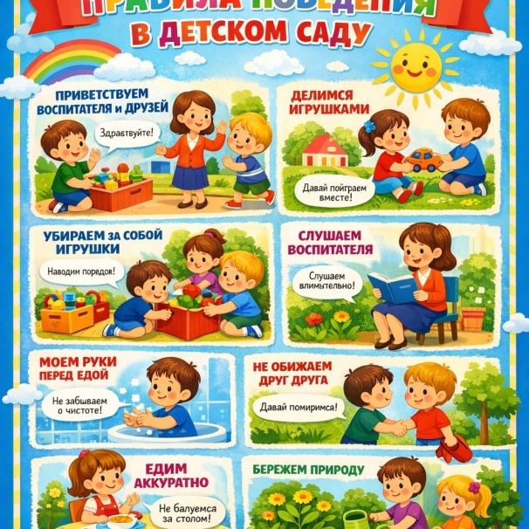
Нейросеть Педагога
Нейросеть для педагогов, поможет вам:
• Составить планы занятия и конспекты.
• Создать изображения для презентаций и стендов
• Найти актуальную информацию в интернете
• Разработать задания и тесты
• Подготовить материалы для воспитательной работы

Slide 13
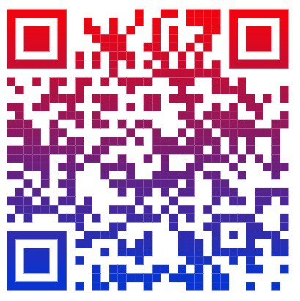
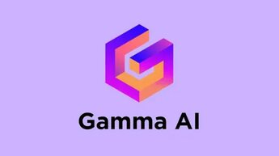
Нейросеть Gamma
Можно составлять структуру презентации и генерировать слайды. У Gamma много готовых шаблонов презентаций, которые можно править в зависимости от контекста.
Особенности: ● Можно сгенерировать презентацию с нуля или использовать готовые шаблоны. ● В презентации можно вставлять диаграммы, картинки, видео. ● Есть чат-бот, который помогает редактировать презентации. ● Можно скачать презентации в форматах PDF и PPTX.

Slide 14
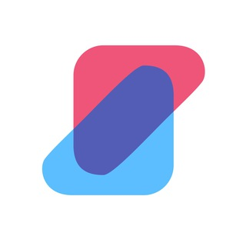
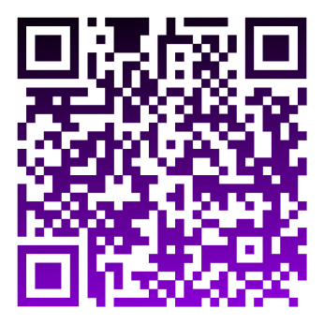
Нейросеть «Сократик»
Нейросеть «Сократик» — онлайн-сервис для создания презентаций с использованием искусственного интеллекта. Возможности:
Автоматическая генерация по краткому описанию, плану или загруженному документу.
Интеллектуальный подбор дизайна: шрифтов, иллюстраций, графиков и таблиц.
Настройка под аудиторию — можно указать целевую группу и автора перед созданием
Гибкое редактирование — вручную или с помощью ИИ-помощника, который предложит новые слайды и изображения
Генерация текста для выступления — можно получить готовую речь, соответствующую презентации.

Slide 15

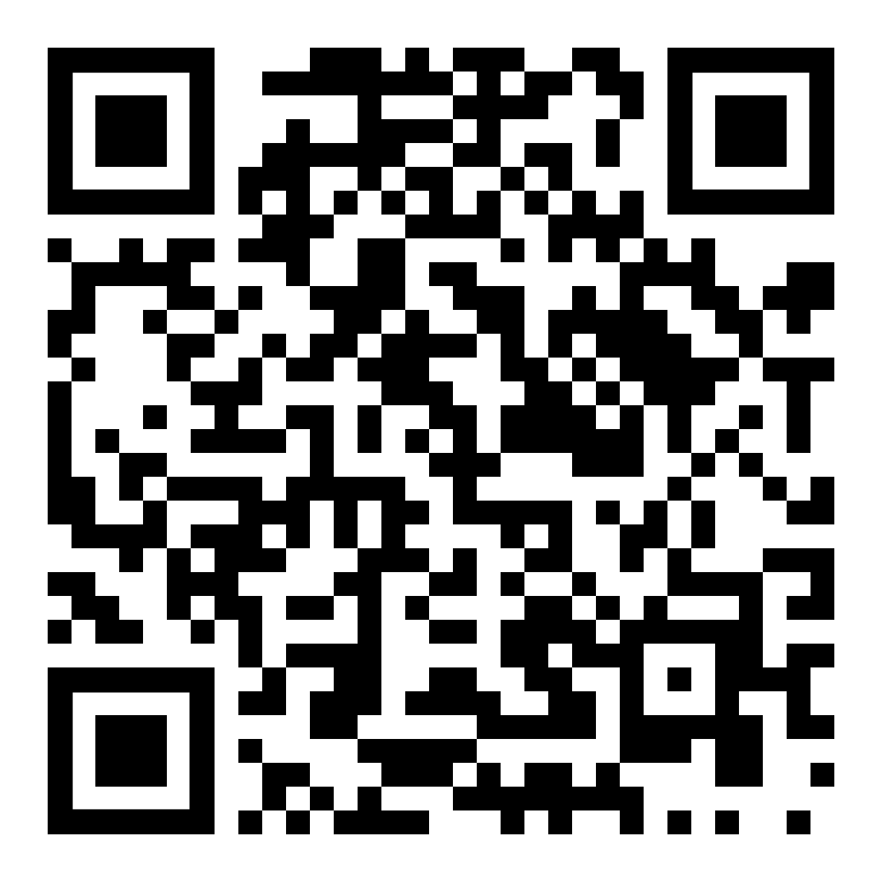
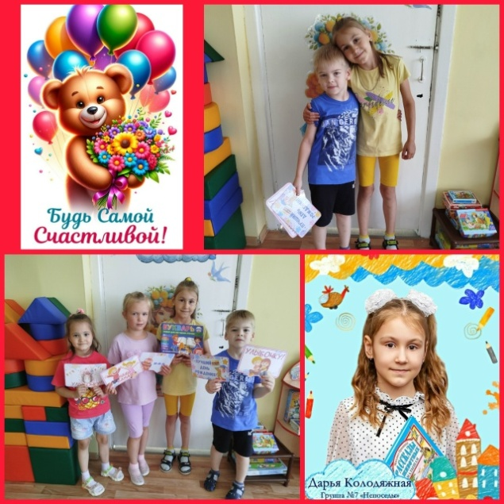
Нейросеть «Inshot»
Приложение InShot использует функции искусственного интеллекта (нейросети) для редактирования видео и фото. Это мобильный видеоредактор и фоторедактор с упором на быстрый монтаж для соцсетей. Для чего нужна: превратить сырой материал или сгенерированные ИИ заготовки в законченное произведение, которое несёт личность автора. Например, можно создать визуал с помощью ИИ, а потом оживить его в мобильном редакторе.

Slide 16
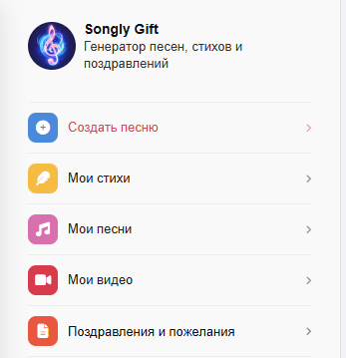
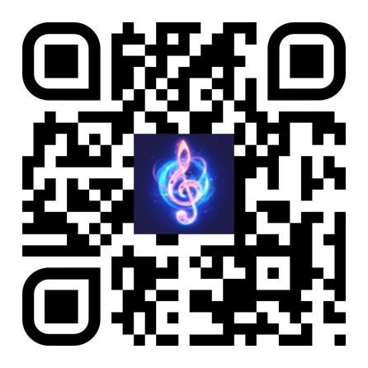
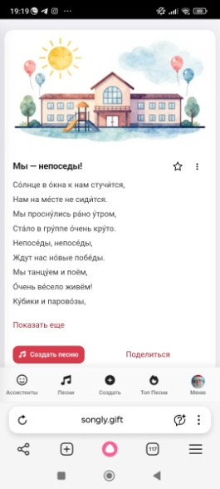
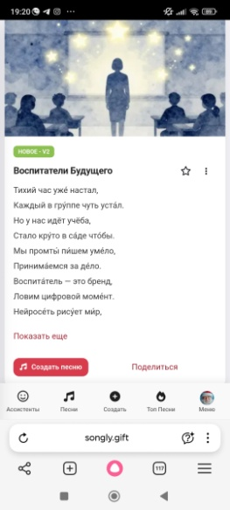
Songly Gift генератор песен, стихов и поздравлений
Нейросеть для генерации персонализированных песен, стихов и поздравлений. Он подходит для создания музыкальных композиций для разных поводов: праздников, дней рождения и других.
Процесс создания трека:
Пользователю предлагается ввести детали.
Можно выбрать музыкальный стиль из множества доступных вариантов (поп, рок, джаз, акустика и другие) и тип вокала.
Нейросеть обрабатывает запрос в течение нескольких минут и предлагает две уникальные версии песни, из которых можно выбрать лучшую.

Slide 17
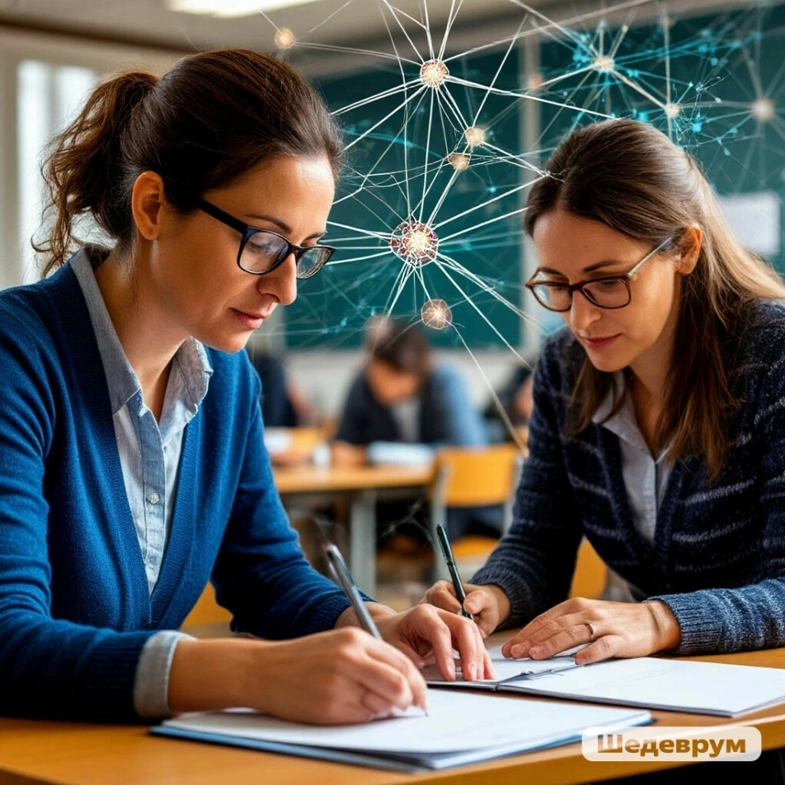
Таким образом, применение нейросетей в работе воспитателя повышает продуктивность, улучшает качество взаимодействия с детьми и родителями, а также создает условия для реализации индивидуального подхода к каждому воспитаннику.

Slide 18
1. В детском са́дике поко́й, Мир откры́лся нам друго́й. Мы за па́ртами сиди́м, В монито́ры мы гляди́м. Нужно ска́зку сочини́ть, Малыше́й чтоб удиви́ть. Припев:
Нейросе́ти — это си́ла, Чтоб рабо́та приноси́ла Ра́дость нам и вдохнове́нье, И в дела́х вознагражде́нье.
2. Генери́руем карти́нки, Словно чудо-паути́нки. План заня́тий за мину́ту, Дарим де́тям мы ую́ту. Всё успе́ем, всё мы смо́жем, Интелле́кт нам в том помо́жет. Припев:
Нейросе́ти — это си́ла, Чтоб рабо́та приноси́ла Ра́дость нам и вдохнове́нье, И в дела́х вознагражде́нье. Будем с техникой дружи́ть, Чтобы де́тям свет дари́ть.

